Slide 1
Curses

Slide 2
為什麼要 Curses?
不想要螢幕永遠向 列表機 一行一行往下印！
我可以在螢幕的特定地方印出字元或是字串嗎？
我想用畫圖文字。

Slide 3
Curses in Unix
可是螢幕控制牽涉到顯示卡、許多控制。很難ㄋ …
Unix 上發展出一套標準函式庫
curses.h
可以控制游標位置、顏色…

Slide 4
Mac
下載MAC_curses project.zip
選一個你喜歡的位置解壓縮MAC_curses project.zip
用VSCode打開資料夾並執行 hello_ncurses.cpp
執行後應該要像下一頁的圖片
記得注意你的資料夾不要開錯，檔案不要放錯位置，這些東西都說很多次了

Slide 5
curses 的歷史
最早是由柏克萊大學的 Bill Joy 及 Ken Arnold 所發展出來的.
為了讓程式設計師很容易設計出相容每一種不同的螢幕（terminal）的程式所發展的函式庫。
後來在不同作業系統有很多不同的 curses
我們以 VSCode 支援的 ncurses 版本為主.
PS: windows 還有 pdcurses (For dev c++)

Slide 6
怎麼使用？
下載安裝(置放) ncurses
開啟 ncurses 放置的目錄
#include <curses.h>
int main()
{
initscr(); /* Start curses mode */
endwin();
}

Slide 7
Mac
下載MAC_curses project.zip
選一個你喜歡的位置解壓縮MAC_curses project.zip
用VSCode打開資料夾並執行 hello_ncurses.cpp
執行後應該要像下一頁的圖片
記得注意你的資料夾不要開錯，檔案不要放錯位置，這些東西都說很多次了

Slide 8
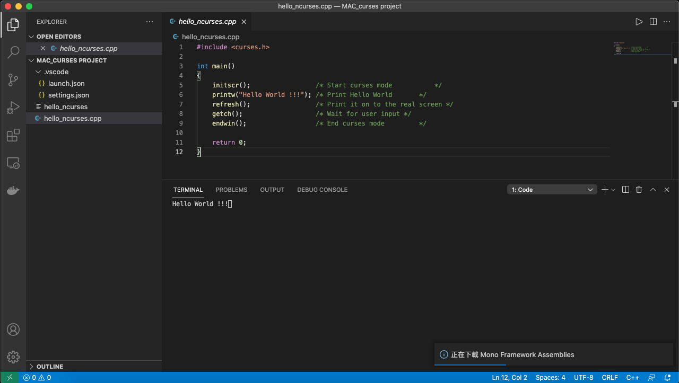

Slide 9
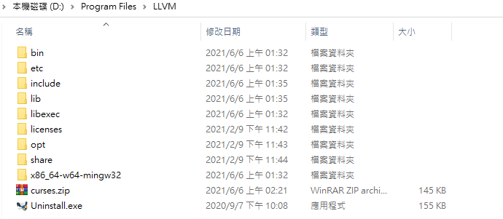
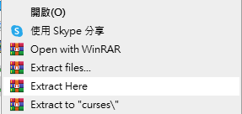
Windows
下載 curses.zip以及 WINDOWS_curses project.zip
打開之前安裝LLVM的位置並將剛剛下載的curses.zip放入
解壓縮curses.zip，”解壓縮至此”

Slide 10
Windows
選一個你喜歡的位置解壓縮WINDOWS_curses project.zip
用VSCode打開資料夾並執行 hello_ncurses.cpp
執行後應該要像下一頁的圖片
記得注意你的資料夾不要開錯，檔案不要放錯位置，這些東西都說很多次了

Slide 11
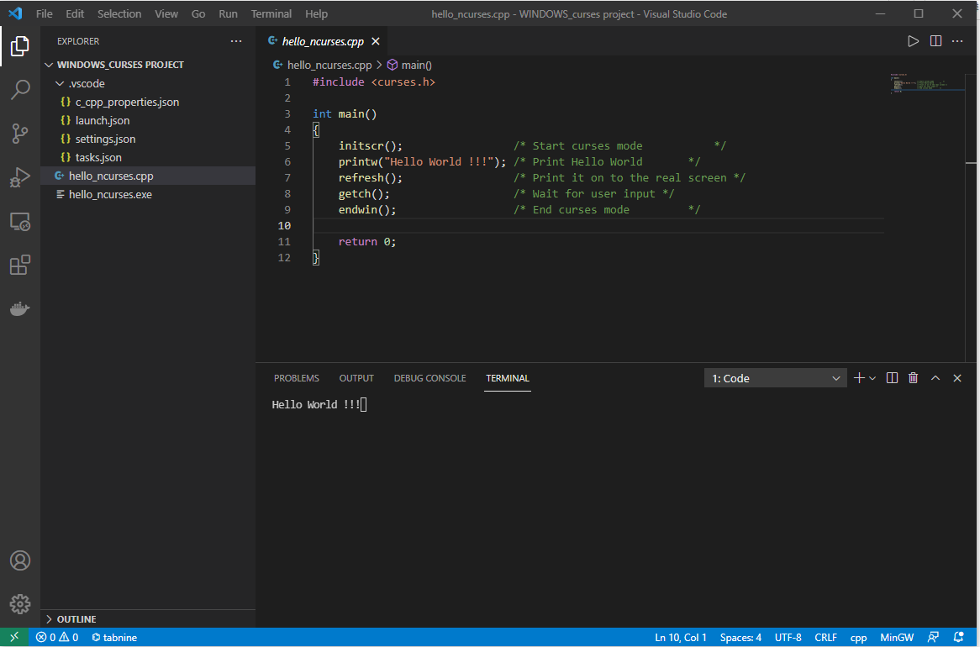

Slide 12
Windows
檢查有沒有做錯，看lib資料夾以及include資料夾
lib資料夾會多很多檔案libpdcurses.a …
include也會多3個 curses.h …
如果裡面沒有上述兩個檔案請重新解壓縮

Slide 13
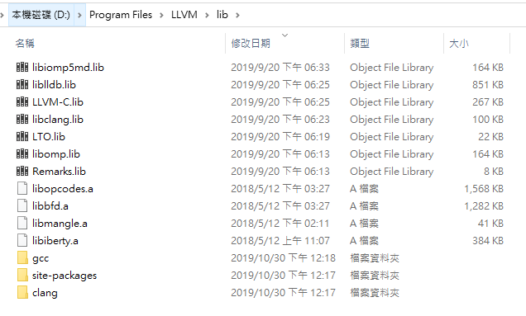
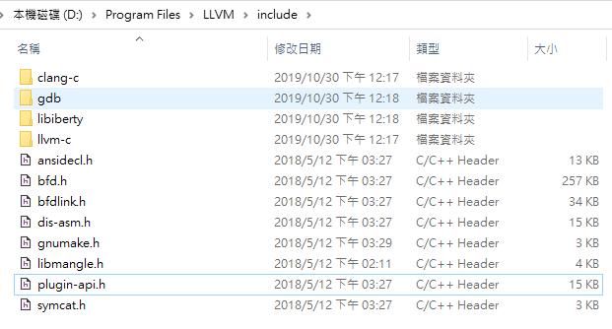
Windows 尚未解壓縮或解壓縮方法錯誤

Slide 14
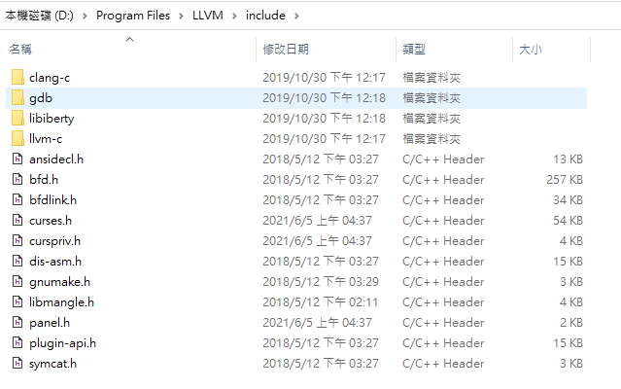
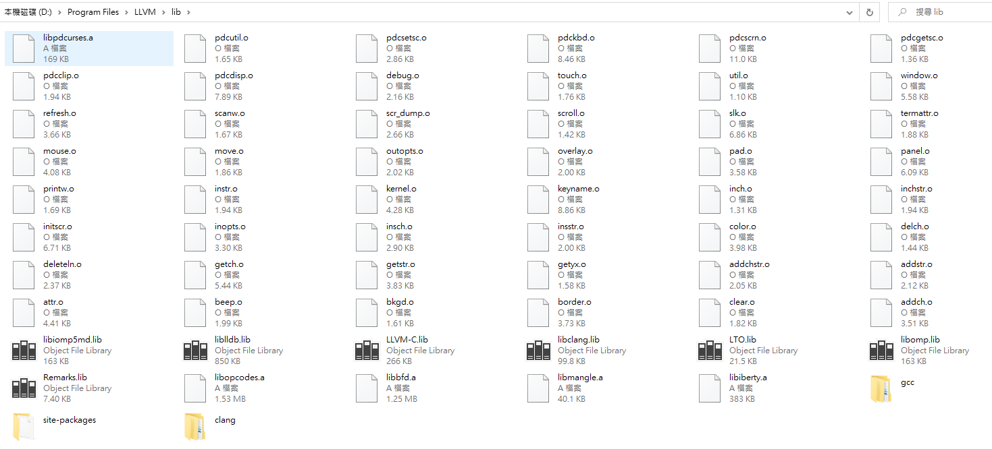
Windows 正確解壓縮後

Slide 15
一般來說我們會常用以下指令開始初始化
void initial()
{
initscr();
cbreak(); //即時處理按鍵 不進入 buffer. nocbreak();
nonl(); //Enter 不當成跳行符號 nl();
noecho(); //使用者按鍵不顯示在螢幕上. echo();
intrflush(stdscr,FALSE); // buffer 模式為 false 反應較慢
keypad(stdscr,TRUE); //將 Keyboard 上的字元轉換成內定義的數值
refresh();
/* curses 為了使螢幕輸出入達最佳化, 當您呼叫螢幕輸出函式企圖改 變螢幕上的畫面時, curses 並不會立刻對螢幕做改變, 而是等到 變螢幕上的畫面時, curses 並不會立刻對螢幕做改變, 而是等到 refresh() 呼叫後, 才將剛才所做的變動一次完成. 其餘的資料將 維持不變. 以盡可能送最少的字元至螢幕上. 減少螢幕重繪的時間. 如果是 initscr() 後第一次呼叫 refresh(), curses 將做清除螢 幕的工作.*/
}

Slide 16
游標的控制
move(y,x) // 注意，curses 是使用 y, x
將游標移動至 x,y 的位置
getyx(win,y,x) // y, x 是 call by reference. win 一般使用 stdscr
得到 win 這個 terminal 的目前游標的位置

Slide 17
有關清除螢幕的函式
erase()
將整個螢幕印上空白
clear()
呼叫 clearok(); 即等下一 refresh() 被呼叫的時候才會重劃螢幕。
(請注意配合 refresh() 使用)

Slide 18
如何在螢幕上顯示字元
echochar(ch):顯示某個字元
addch(ch):顯示某個字元
mvaddch(y,x,ch:在(x,y) 上顯示某個字元相當於呼叫 move(y,x);addch(ch);
addstr(str):顯示一串字串
mvaddstr(y,x,str):在(x,y) 上顯示一串字串相當於呼叫 move(y,x);addstr(str);
printw(format,str):類似 printf() , 以一定的格式輸出至螢幕
mvprintw(y,x,format,str) 在(x,y) 位置上做 printw 的工作. 相當於呼叫 move(y,x);printw(format,str);

Slide 19
如何從鍵盤上讀取字元
getch():從鍵盤讀取一個字元 (注意! 傳回的是整數值)
KEY_UP, KEY_DOWN, KEY_LEFT, KEY_RIGHT, KEY_HOME, KEY_END, KEY_NPAGE, KEY_PPAGE, KEY_BACKSPACE, KEY_F1~12, …
getstr():從鍵盤讀取一串字元

Slide 20
我想要顏色…
start_color(); // 開始顏色模式 人生不是黑白了
init_pair(1, COLOR_RED, COLOR_BLACK); //選定一個顏色到 1 號
attron(COLOR_PAIR(1)); // 設定目前指標要用幾號顏色
顏色們
COLOR_BLACK 0 黑色
COLOR_RED 1 紅色
COLOR_GREEN 2 綠色
COLOR_YELLOW 3 黃色
COLOR_BLUE 4 藍色
COLOR_MAGENTA 5 洋紅色
COLOR_CYAN 6 藍綠色, 青色
COLOR_WHITE 7 白色

Slide 21
怎麼讓螢幕看起來像移動
在一個座標印 ‘o’
while( true)
{
在原來的的座標把字元 清除 // 印出 ‘ ‘
移到新的座標
印出 一個 字元 ‘o’;
refresh();
休息一下;
}

Slide 22
怎麼休息一下呢？
MAC
#include <unistd.h>
usleep( 1000000 ); //1秒
Windows
#include <Windows.h>
Sleep(1000); //1 秒

Slide 23
看個範例程式
for( x=1; x<60; x++)
{
move( LINES/2, x);
addch(' ');
move( LINES/2, x+1);
addch('o');
refresh();
usleep( 1000000 );
}

Slide 24
直得一提
curs_set(0); // 關閉游標
LINES // Y 有幾行
COLS // X 有幾個
Y (0~23)
X (0~79)

Slide 25
現在大家練習一下
安裝看看
在螢幕的正中央 印一個 ‘*’
鍵盤可以按 上下左右
* 會移動
X+Y = 奇數 //紅色 反之 綠色

